Slide 1
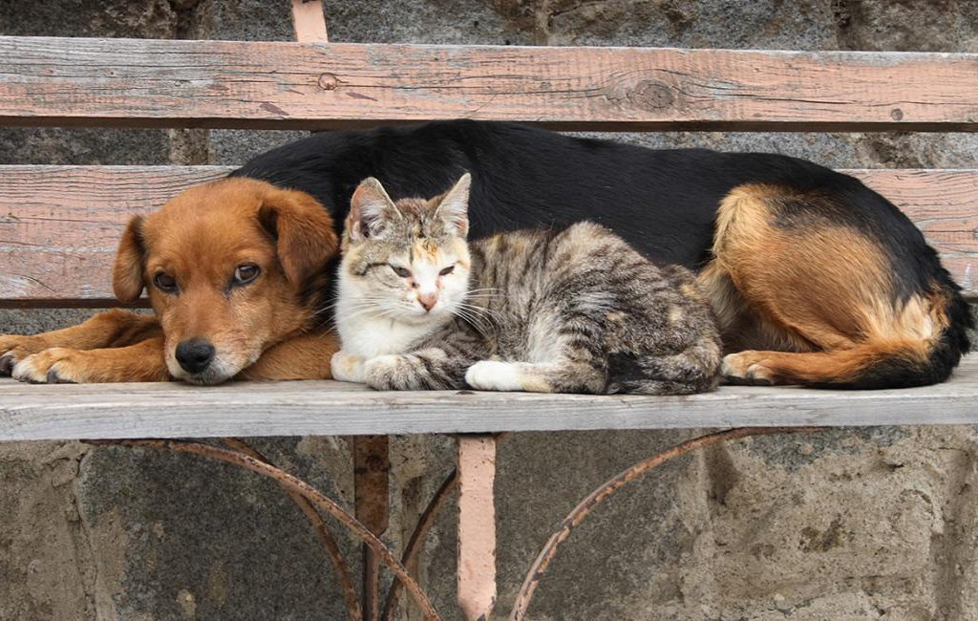
Как мы помогаем животным зимой

Slide 2
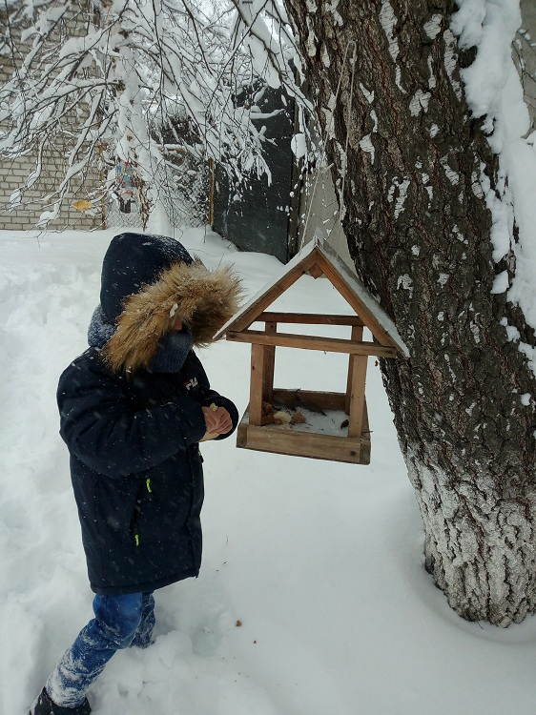
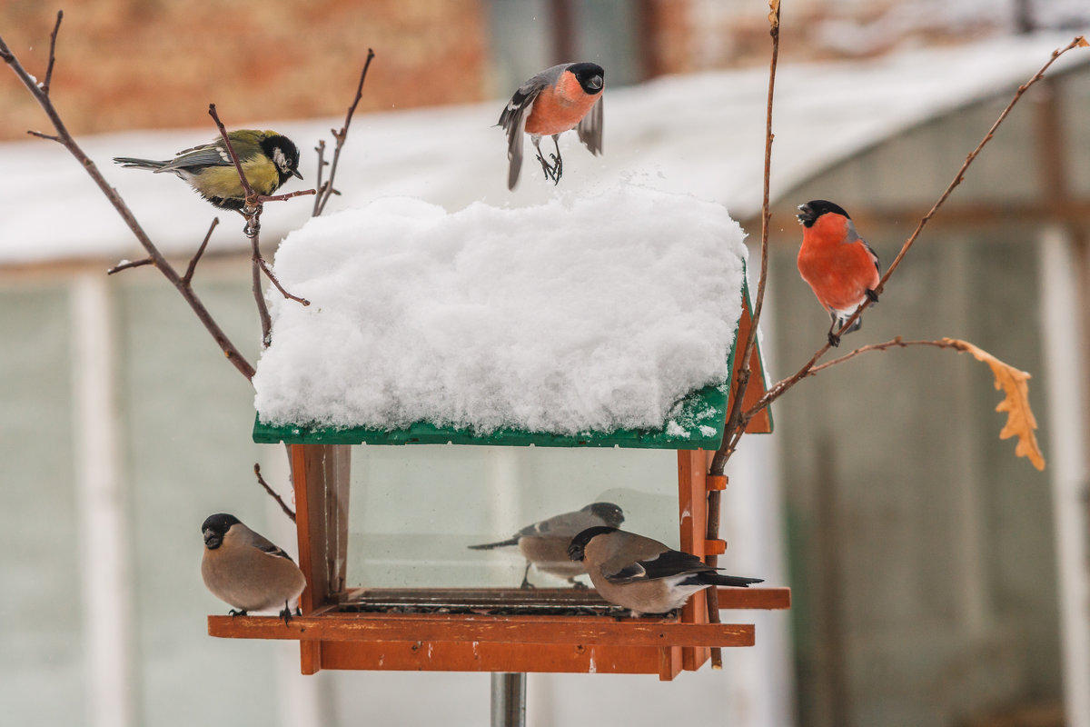
Кормим птиц и строим для них кормушки

Slide 3
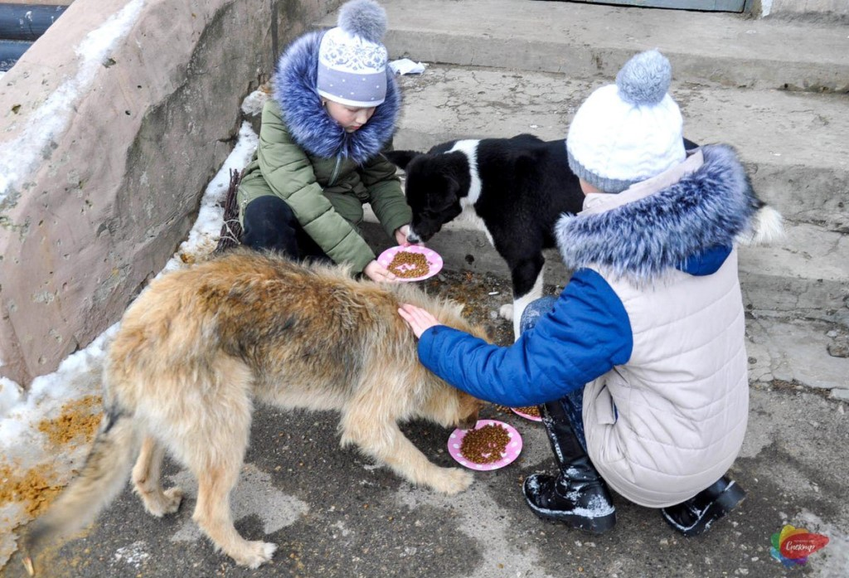
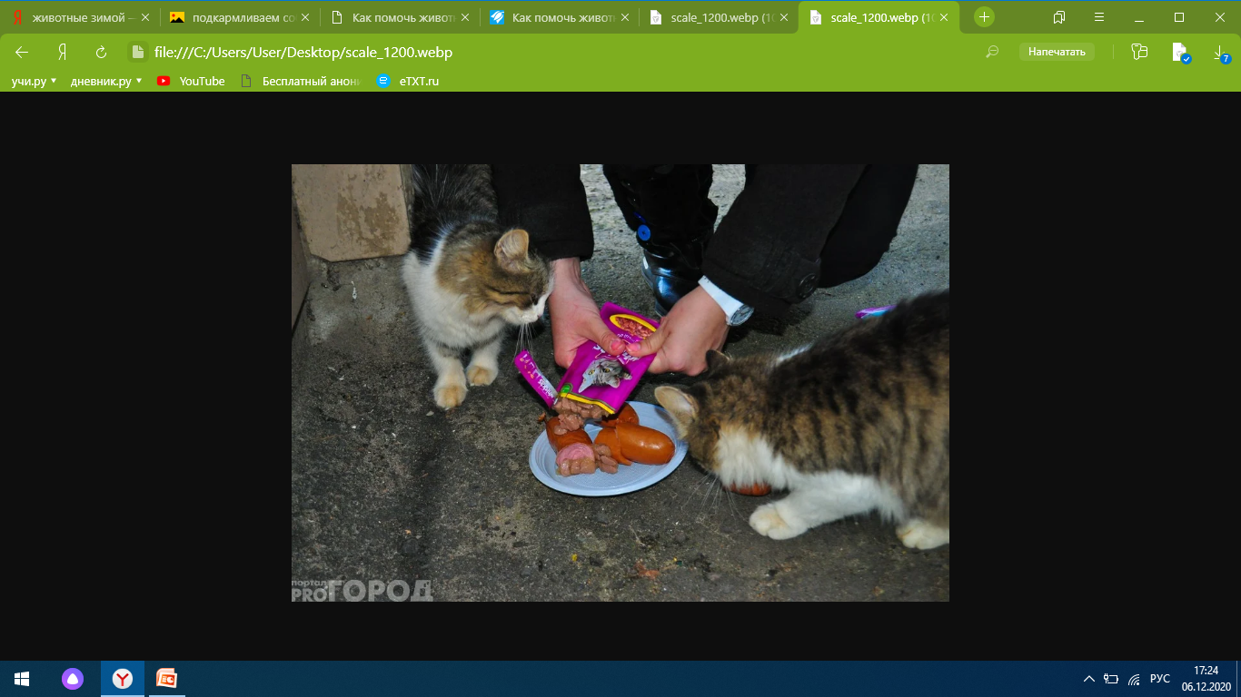
Забота о бездомных животных. Подкармливаем собак и кошек

Slide 4


Можно либо приютить либо найти хозяина .

